Slide 1
CDF Chinese Localization SIG 介绍
2021 年 11 月 13 日

Slide 2







CDF 介绍
CD Foundation is an open source community improving the world's ability to deliver software with security and speed.
https://cd.foundation/

Slide 3
我们是谁
CDF Chinese Localization（中文本土化）SIG，前身是 Jenkins 中文社区，后由一群热爱开源、关注持续交付的开源爱好者共同发起，由 CDF TOC 同意的唯一一个由国内人员发起与主导的 CDF SIG。
成立历程：https://github.com/cdfoundation/toc/pull/75
Addo with
Others Joined
Proposal by Rick
Mike Joined
TOC approved
First Offline Meetup
2020 年 4 月
2021 年 4 月
2021 年 6 月
2021 年 7 月
2021 年 11 月
GitHub：https://github.com/cdfoundation/sig-chinese-localization

Slide 4
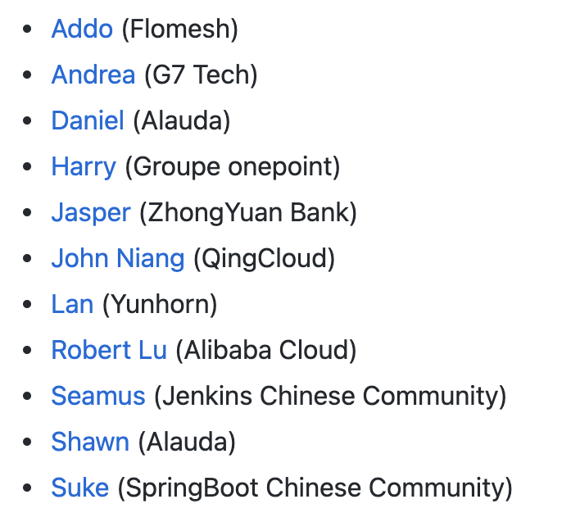
我们要干什么
Co-Chair
官网、项目文档中文化
Rick(KubeSphere DevOps 负责人）
小马哥(极狐(GitLab)DevOps技术布道师）
活动组织
Initial Member
行业报告解读
引导更多的国内开源爱好者了解、参与 CDF 开源项目的贡献

Slide 5
阶段性成果
微信公众号：Jenkins（后期会改为 CDF 中文本土化 SIG） 17000+
微信群（已开通企业微信）：1500+
其他平台：B 站、喜马拉雅
开源面对面：讲述平常人的开源故事，引导更多人参与开源
ArgoCD 视频录制（5 期）：后期会在公众号发布
Tekton、Jenkins、Jenkins X 等视频录制在进行中，欢迎参与

Slide 6
加入我们

